Slide 1
Περιεργα αυτοκινητα
Τα 10 πιο περίεργα αμάξια που έχουν φτιαχτεί στην ανθρωπότητα

Slide 2

Top 10
Τα πιο περίεργα αυτοκίνητα

Slide 3
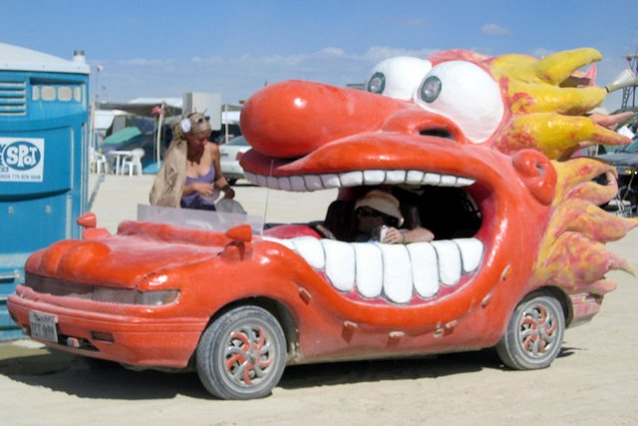
#10 crazy face car

Slide 4
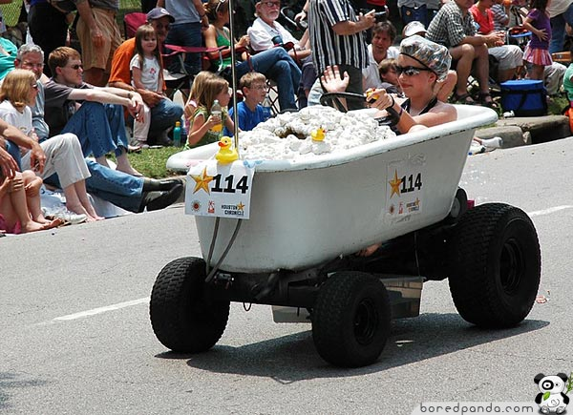
#9 bath car

Slide 5
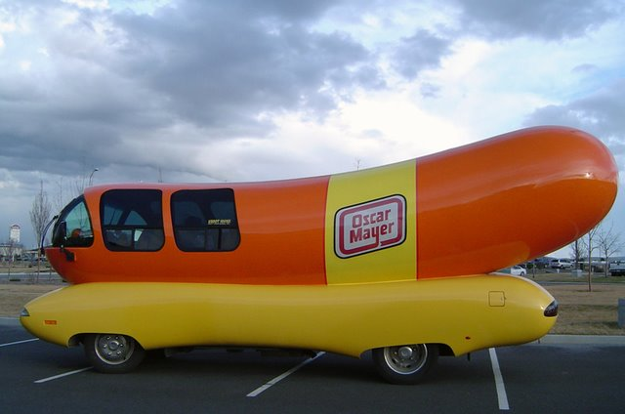
#8 hot dog car

Slide 6
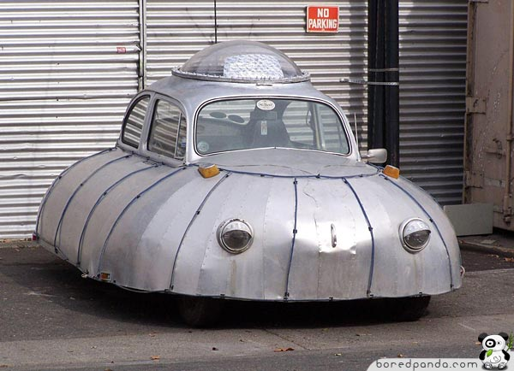
#7 ufo car

Slide 7
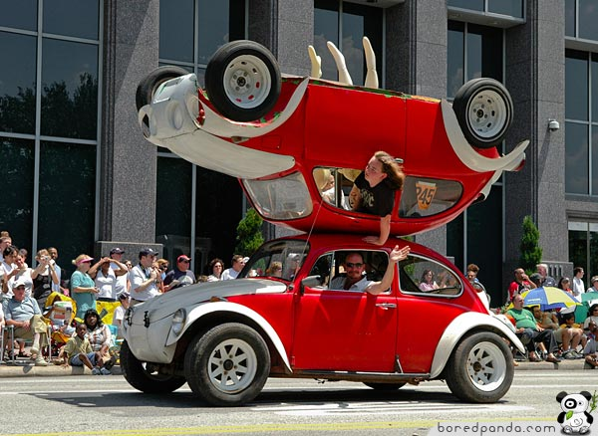
#6 double car

Slide 8
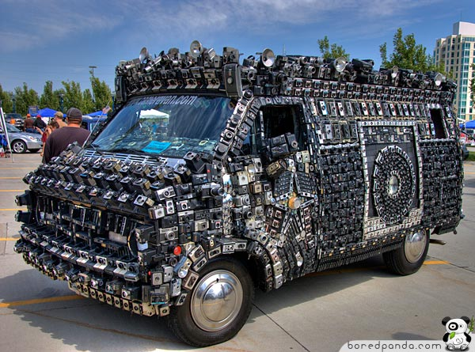
#5 camera car

Slide 9
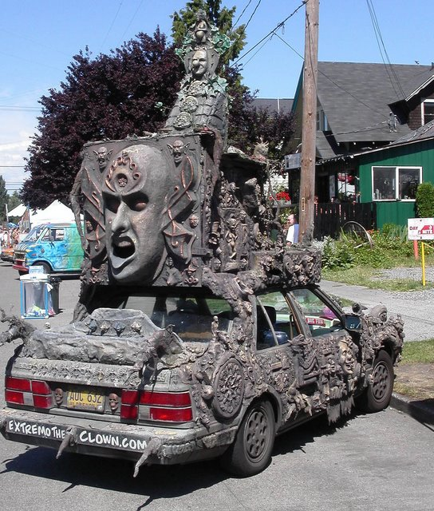
#4 dead car

Slide 10
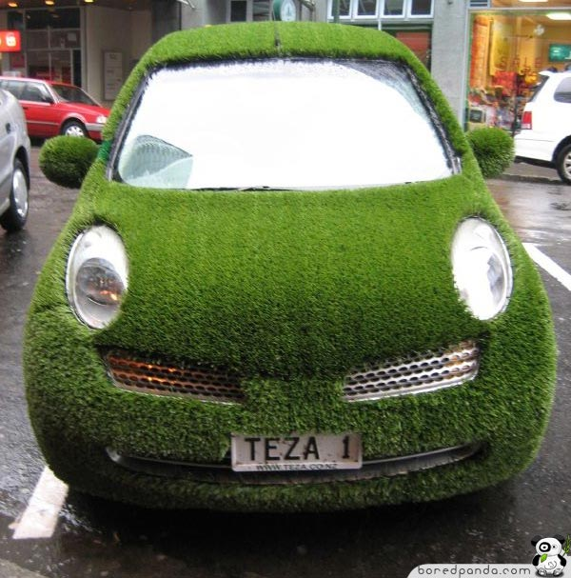
#3 grass car

Slide 11
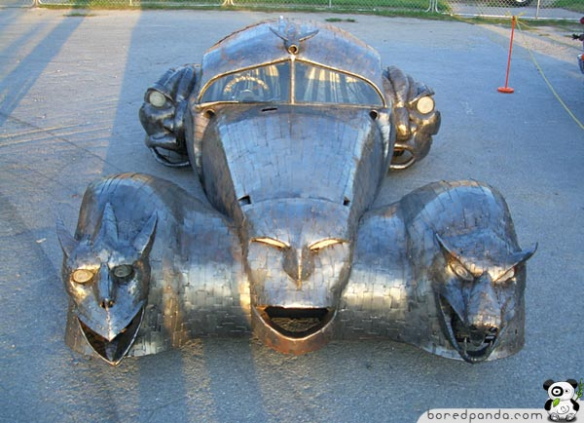
#2 phantom car

Slide 12
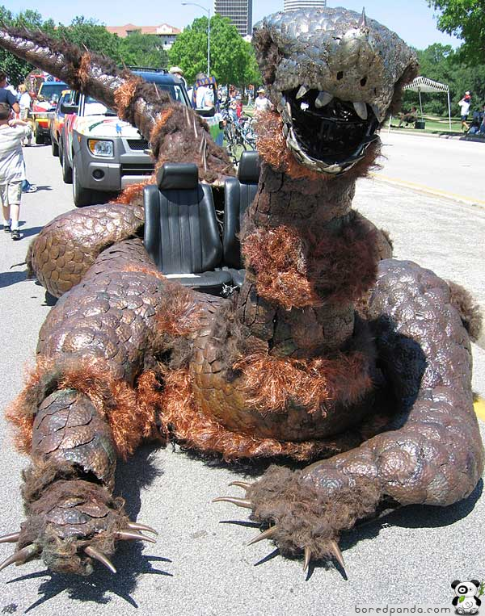
Top 1 monster car

Slide 13
δημιουργία
Ιωάννης Αναγνωστούδης
Κωνσταντίνος Πουμπουρίδης
Ευχαριστούμε που το αντέξατε
Warning μην επιχειρήσετε να φτιάξετε τέτοια αυτοκίνητα γιατί τσάμπα τα λεφτά και η ζωή

